Slide 1
Estadística Descriptiva
Facultad de Ingeniería
Universidad Católica del Uruguay
Abril 2023

Slide 2
Índice
Estadística Descriptiva.
Estadística Descriptiva –Variables.
Medidas de Tendencia Central.
Medidas de Dispersión.

Slide 3
1 - Estadística Descriptiva
Estadística Descriptiva
Para resumir información y poder sacar conclusiones sobre datos.
Inferencia Estadística
Para estimar parámetros desconocidos, tanto del pasado como del futuro. Predicción.

Slide 4
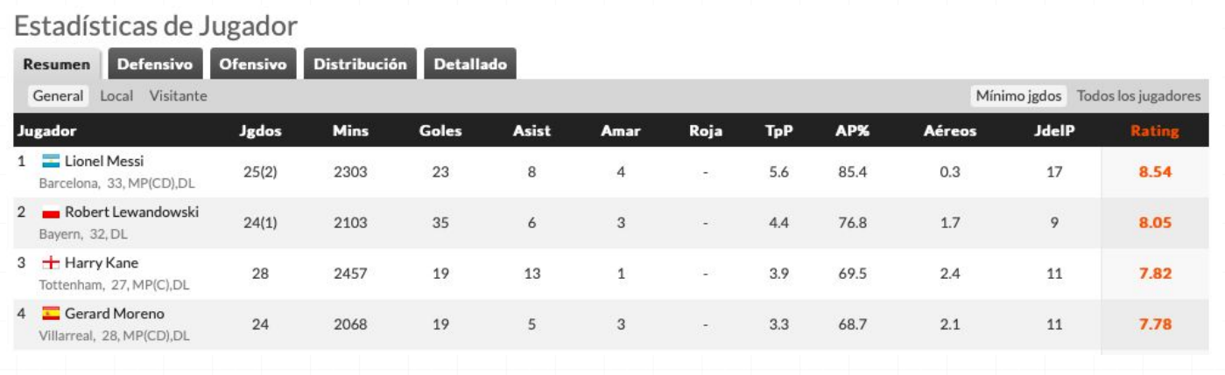
1 - Estadística Descriptiva
Estadísticas de un jugador
Descriptiva: Resumir historial deportivo
Inferencial: Predecir desempeño futuro del jugador
Notes:
La estadística descriptiva, es la que presenta los datos, como se muestran en la imagen. La estadística inferencial, es la que estudia los datos.

Slide 5
1 - Estadística Descriptiva
¿Por qué estudiar estadística descriptiva?
Permite una mejor comprensión de la información cuantitativa.
Capacita a la persona para evaluar objetivamente y efectivamente la información que recibe (vía tablas, gráficos, porcentajes, tasas, etc.).
Porque ejerce una profunda influencia en casi todos los campos de la actividad humana.
Notes:
Es la que muestra la información.

Slide 6
Estadística Descriptiva - Variables
Tipos de Variables:
Cualitativas
Cuantitativas

Slide 7
Estadística Descriptiva - Variables
Cualitativas
Cada observación se puede clasificar en alguna categoría. (Estas deben ser exhaustivas)
Ejemplos: sexo, nivel educativo alcanzado, etc.
Variables Cualitativas:
Binarias (dummy, one-hot)
Nominales
Ordinales

Slide 8
Estadística Descriptiva - Variables
1) Variables Dummy (binarias)
Se le asigna 0 o 1 a cada categoría.
(Ej.: Fuma = 1, No_Fuma = 0)
2) Variables Nominales
Más de dos categorías sin un orden establecido.
(Ej.: País de origen, estado civil)
3) Variables Ordinales
Existe un orden entre las categorías.
(Ej.: Notas: regular, bueno, muy bueno; severidad de la patología: ausente, moderado, severo)

Slide 9
Estadística Descriptiva - Variables
2. Variables Cuantitativas
El resultado de la observación es un número.
Estas pueden ser:
Continuas
Discretas

Slide 10
Estadística Descriptiva – Variables Cuantitativas
1) Continuas:
Las mediciones pueden tomar teóricamente un conjunto infinito de valores posibles dentro de un rango. Ej.: altura, ingresos.
2) Discretas:
La variable sólo puede tomar un cierto conjunto de valores posibles. Ej.: números de integrantes del hogar.

Slide 11
Tipos de variables
En grupos, clasificar las siguientes variables:
Marcas de autos que pasan por un peaje en una hora.
Número de autos que pasan por un peaje en una hora.
Tiempo de espera hasta que pasen 10 autos por un peaje.
Calidad de atención en una estación de servicio (MB, B, M, MM)
Observar si el auto es eléctrico o no.
Número de votos por un candidato.
Ganancias esperadas de un negocio.

Slide 12

Tipos de variables

Slide 13
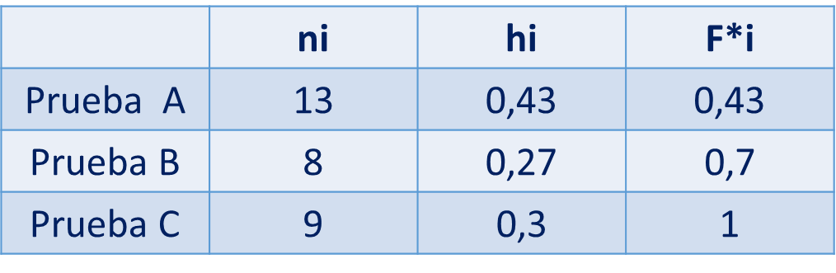
Presentación de datos: Variables Cualitativas
Tabla de Frecuencias
Un grupo de 30 estudiantes participaron en una prueba diagnóstica, clasificada en A, B y C.
X = tipo de prueba n = 30
ni = Frecuencia absoluta
hi = Frecuencia relativa
F*i = Frecuencia acumulada

Slide 14
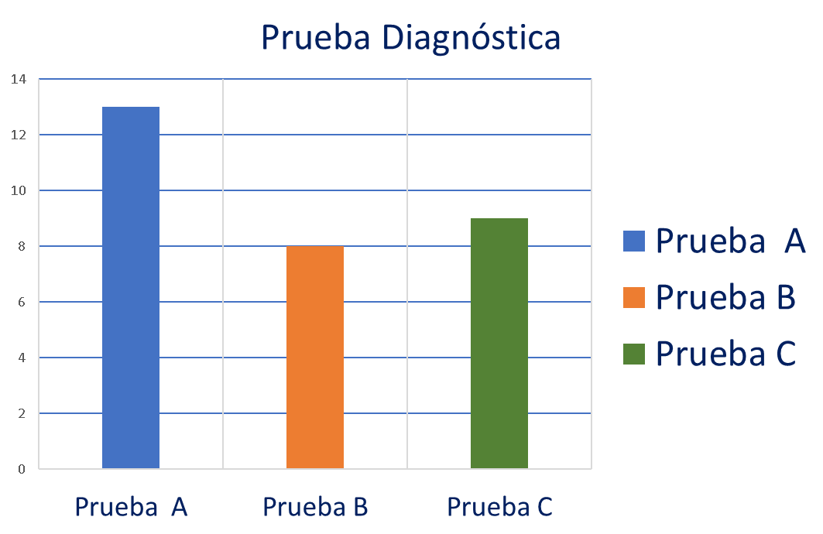
Presentación de datos: Variables Cualitativas
Gráfico de Barras

Slide 15
Presentación de datos: Variables Cualitativas
Gráfico Circular

Slide 16
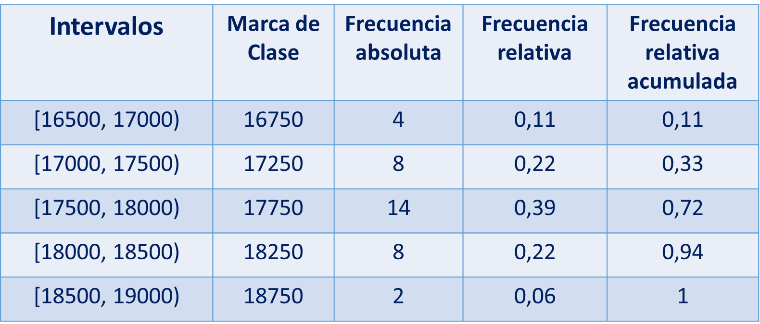
Presentación de datos: Variables Cuantitativa
Información de los salarios (expresados en miles de pesos de 36 empleados)Tabla de Frecuencias
X = Salarios n = 36

Slide 17
Presentación de datos: Variables Cuantitativa
Gráfico de Barras

Slide 18
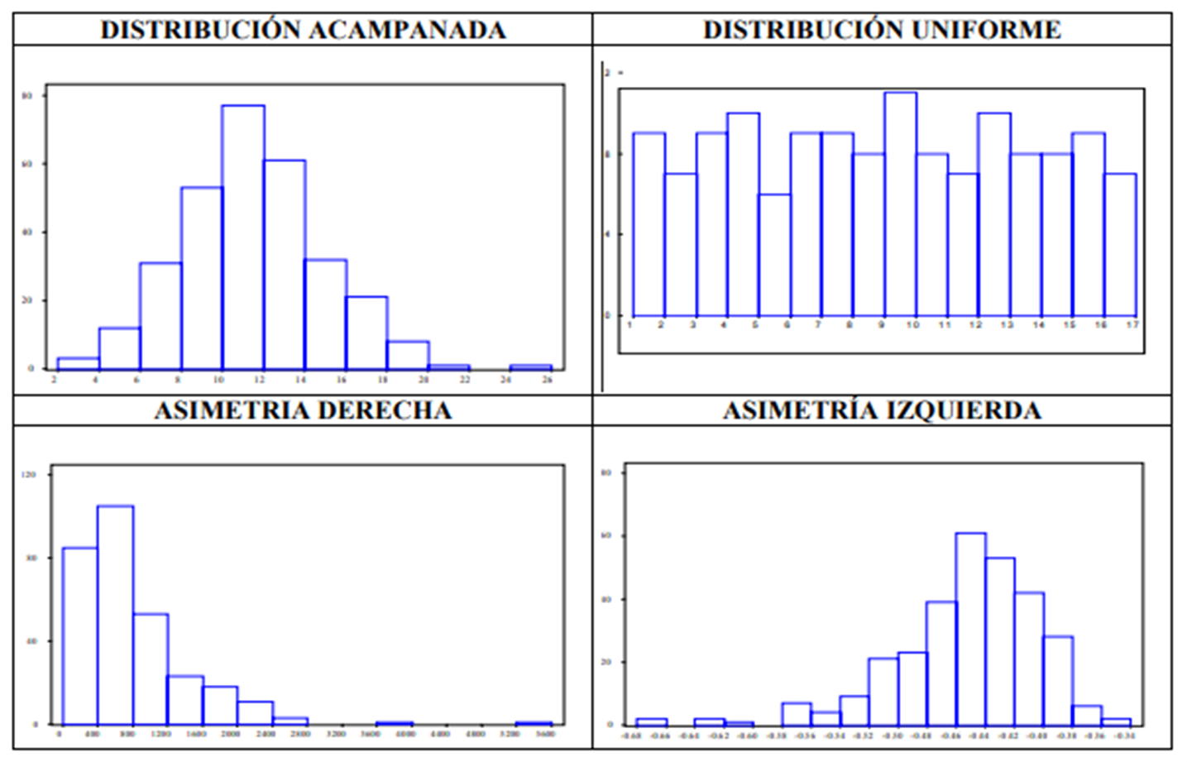
Presentación de datos: Variables Cuantitativa

Slide 19
Medidas.
Medidas de tendencia central:
Media - Mediana - Moda
Medidas de dispersión:
Varianza - Desvío Estándar – Coeficiente de Variación
Medidas de asociación:
Covarianza - Correlación

Slide 20

Medidas de tendencia central
MEDIA
$$\overline{X}=\frac{x_{1}+x_{2}+…+x_{n}}{n}=\frac{\sum_{i=1}^{n}{x_{i}}}{n}$$
Ejemplo:
¿Cuál es la media del tiempo requerido para llegar a la UCU desde nuestros hogares? (En minutos)

Slide 21
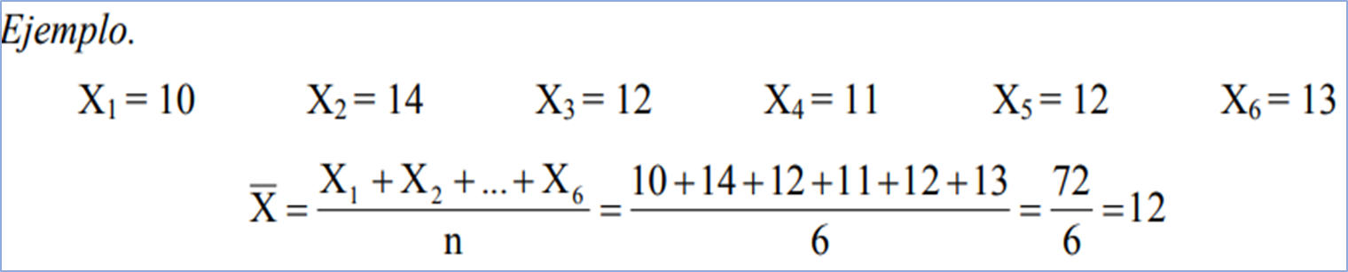
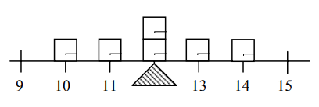
Medidas de tendencia central
Características y propiedades de la media
Se usa para datos numéricos.
Representa el centro de gravedad o el punto de equilibrio de los datos.

Slide 22
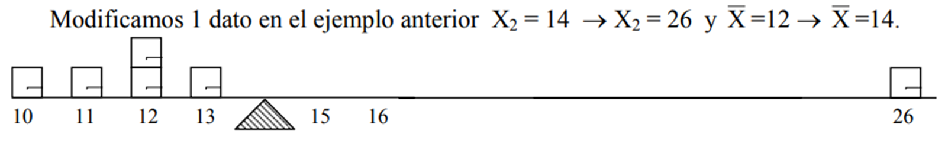
Medidas de tendencia central
Características y propiedades de la media:
Es muy sensible a la presencia de datos atípicos

Slide 23
Medidas de tendencia central
Mediana
Se obtiene ordenando primero las n observaciones de la más pequeña a la más grande (con cualquier valor repetido incluido de modo que cada observación muestral aparezca en la lista ordenada ).

Slide 24
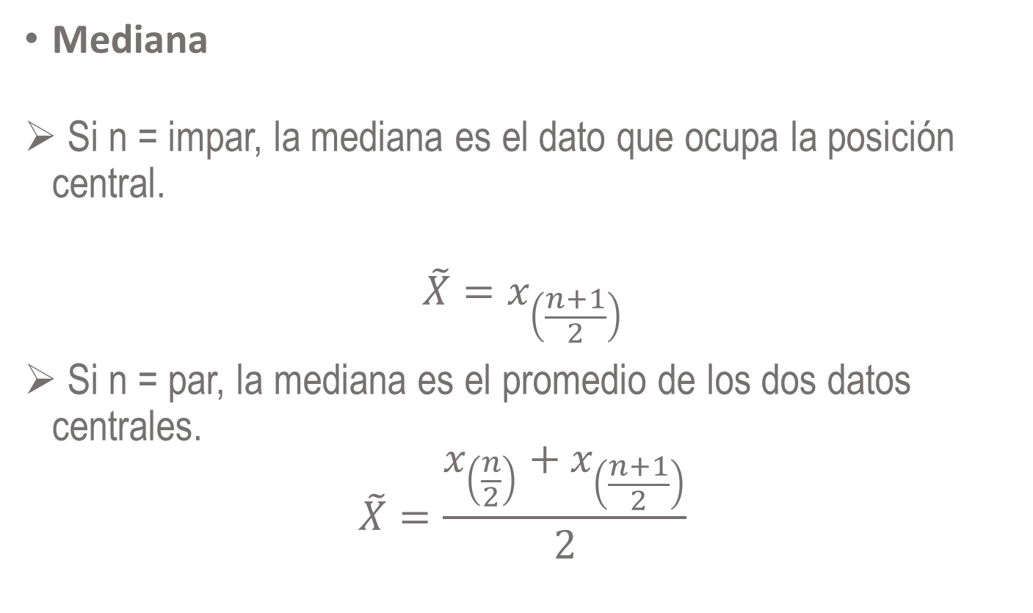
Medidas de tendencia central
Mediana
Si n = impar, la mediana es el dato que ocupa la posición central.
$$\tilde{X}=x_{\left(\frac{n+1}{2}\right)}$$
Si n = par, la mediana es el promedio de los dos datos centrales.
$$\tilde{X}=\frac{x_{\left(\frac{n}{2}\right)}+x_{\left(\frac{n+1}{2}\right)}}{2}$$

Slide 25
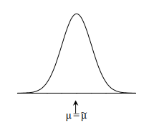
Medidas de tendencia central
Propiedades de la mediana
Puede ser usada no sólo para datos numéricos sino además para datos ordinales, ya que para calcularla sólo es necesario establecer un orden en los datos.
Si la distribución de los datos es aproximadamente simétrica la media y la mediana serán aproximadamente iguales.

Slide 26
Medidas de tendencia central
Moda
El moda es el dato que ocurre con mayor frecuencia.
En el caso de variables agrupadas en intervalos se define el intervalo modal como aquel intervalo que presenta el mayor valor de frecuencia relativa .
Puede dar más de un valor.

Slide 27
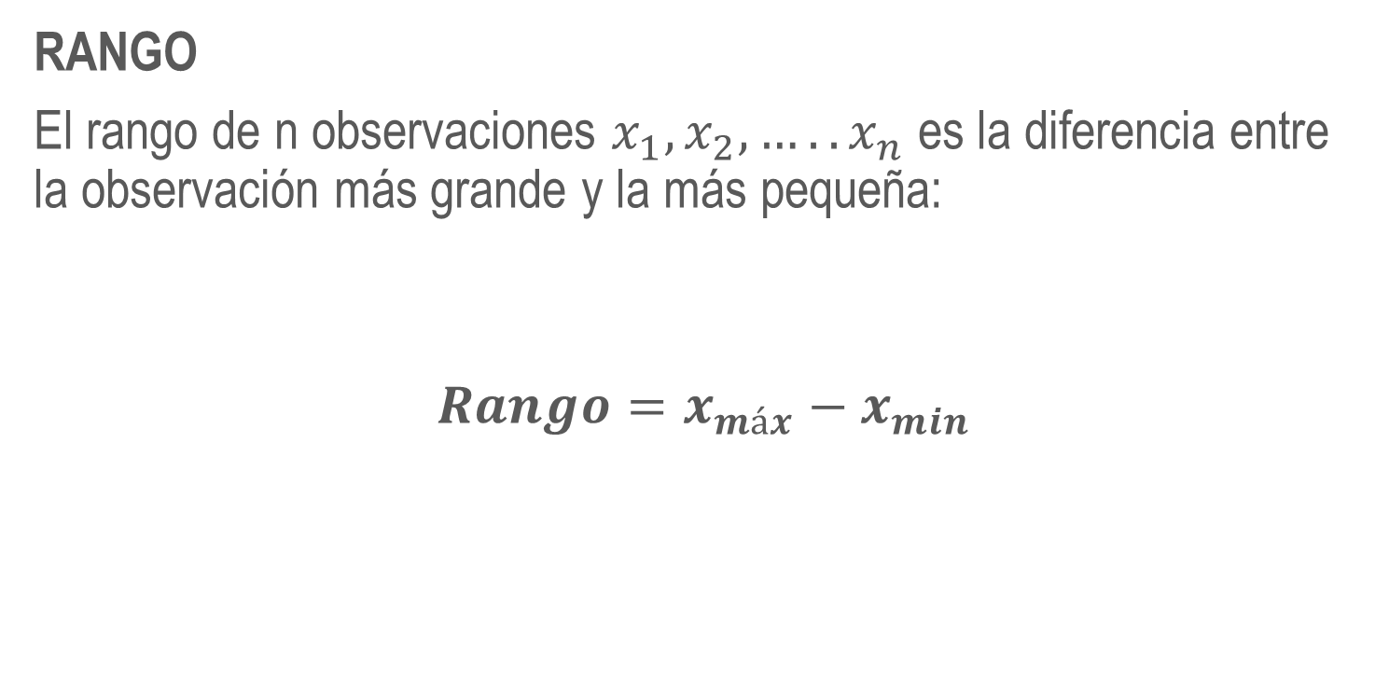
Medidas de dispersión
RANGO
El rango de n observaciones $x_{1},x_{2},…..x_{n}$ es la diferencia entre la observación más grande y la más pequeña:
$$Rango=x_{máx}−x_{min}$$

Slide 28
Medidas de dispersión
Características y propiedades del rango:
Es muy simple de obtener.
Es extremadamente sensible a la presencia de datos atípicos.
Si hay datos atípicos, estos estarán en los extremos, que son los datos que se usan para calcular el rango.
Ignora la mayoría de los datos.
En general aumenta cuando aumenta el tamaño de la muestra (las observaciones atípicas tienen más chance de aparecer en una muestra con muchas observaciones).

Slide 29

Medidas de dispersión: varianza - desvío estándar
Varianza: desvío cuadrático respecto a la media
$S^{2}=\frac{\sum{{\left(x_{i}−\overline{x}\right)}^{2}}}{n−1}$
Desvío Estándar: desviación respecto a la media
$S=\sqrt{s^{2}}$

Slide 30

Medidas de dispersión-Coeficiente de variación
Sí queremos medir la dispersión en porcentaje para comparar con otra variable que esté en distinta unidad de medida se usa el CV.
$CV=\frac{S}{\left|\overline{x}\right|}$ si $\overline{x}≠0$

Slide 31
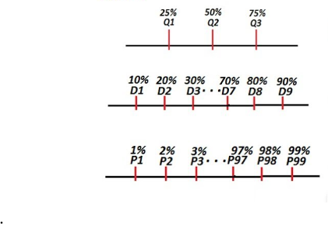

Medidas de posición
Cuartil $Q_{k}=\frac{kN }{4}$
Decil $D_{k}=\frac{kN }{10}$
Percentil $Q_{k}=\frac{kN }{100}$

Slide 32

Medidas de dispersión: rango-intercuartílico
Representa la distancia entre el primer y el tercer cuartil.
Indica el rango donde se encuentra aproximadamente el 50% “central” de las observaciones.
$$RI=Q_{3}−Q_{1}$$

Slide 33
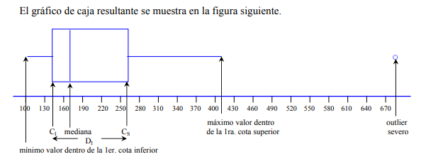
Diagrama de caja (Box-Plot)

Slide 34
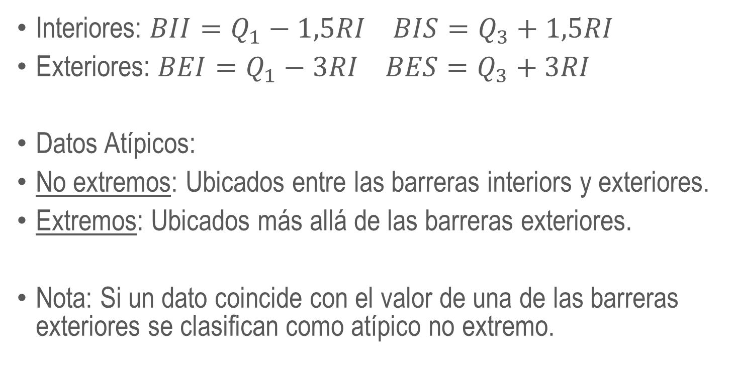
Diagrama de caja (Box-Plot)
Barreras:
Interiores: $BII=Q_{1}−1,5RI$ $BIS=Q_{3}+1,5RI$
Exteriores: $BEI=Q_{1}−3RI BES=Q_{3}+3RI$
Datos Atípicos:
No extremos: Ubicados entre las barreras interiors y exteriores.
Extremos: Ubicados más allá de las barreras exteriores.
Nota: Si un dato coincide con el valor de una de las barreras exteriores se clasifican como atípico no extremo.

Slide 35
Diagrama de caja (Box-Plot)
¿Qué nos permite observar un box-plot?
Muestra donde se posiciona el primer y tercer cuartil
Muestra una medida de posición ⇒ MEDIANA
Muestra una medida de dispersión ⇒ RECORRIDO INTERCUARTÍLICO
Permite estudiar la simetría de la distribución
Nos da un criterio de detección de datos.

Slide 36
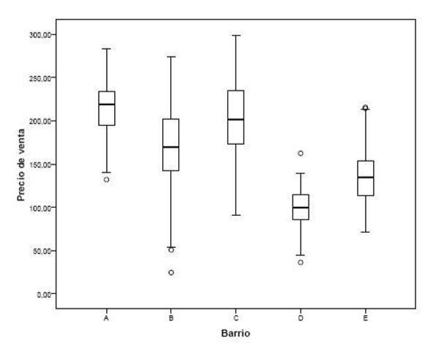
Diagrama de caja (Box-Plot)
Comparación de datos a través del diagrama de caja

Slide 37
Medidas de asociación
Al estudiar la relación entre dos variables cuantitativas en general interesa:
Investigar si existe asociación entre las dos variables.
Cuantificar la fuerza de la asociación, a través de una medida de asociación denominada coeficiente de correlación.
Estudiar la forma de la relación y en lo posible proponer un modelo matemático para la relación.
Predecir una variable a partir de la otra usando el modelo propuesto (REGRESIÓN)

Slide 38
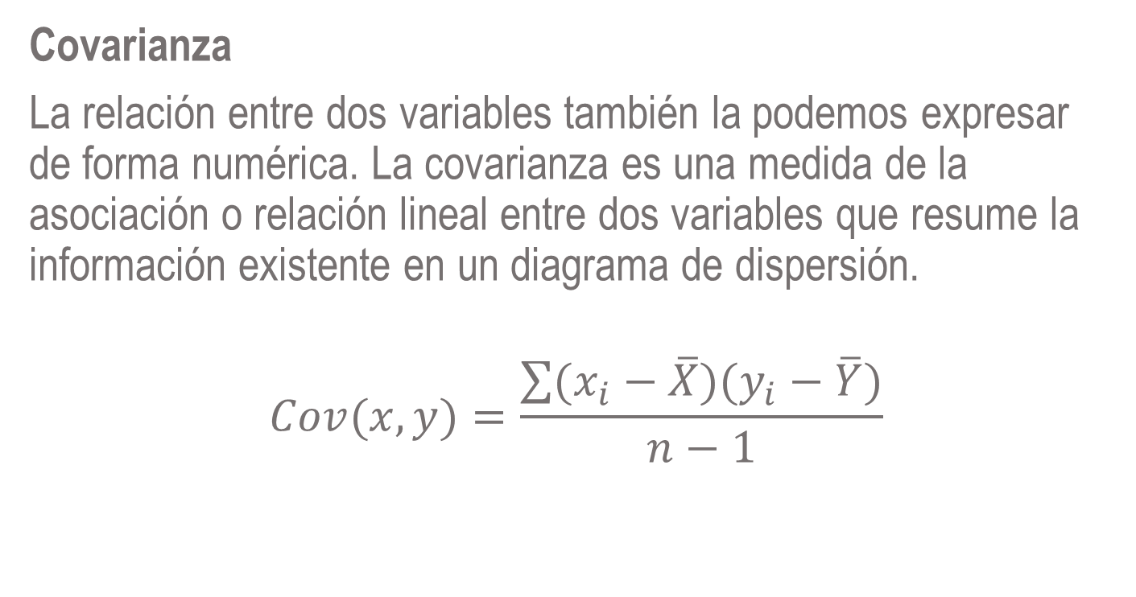
Medidas de asociación: covarianza y correlación
Covarianza
La relación entre dos variables también la podemos expresar de forma numérica. La covarianza es una medida de la asociación o relación lineal entre dos variables que resume la información existente en un diagrama de dispersión.
$$Cov(x,y)=\frac{\sum{(x_{i}−\overline{X})(y_{i}−\overline{Y})}}{n−1}$$

Slide 39
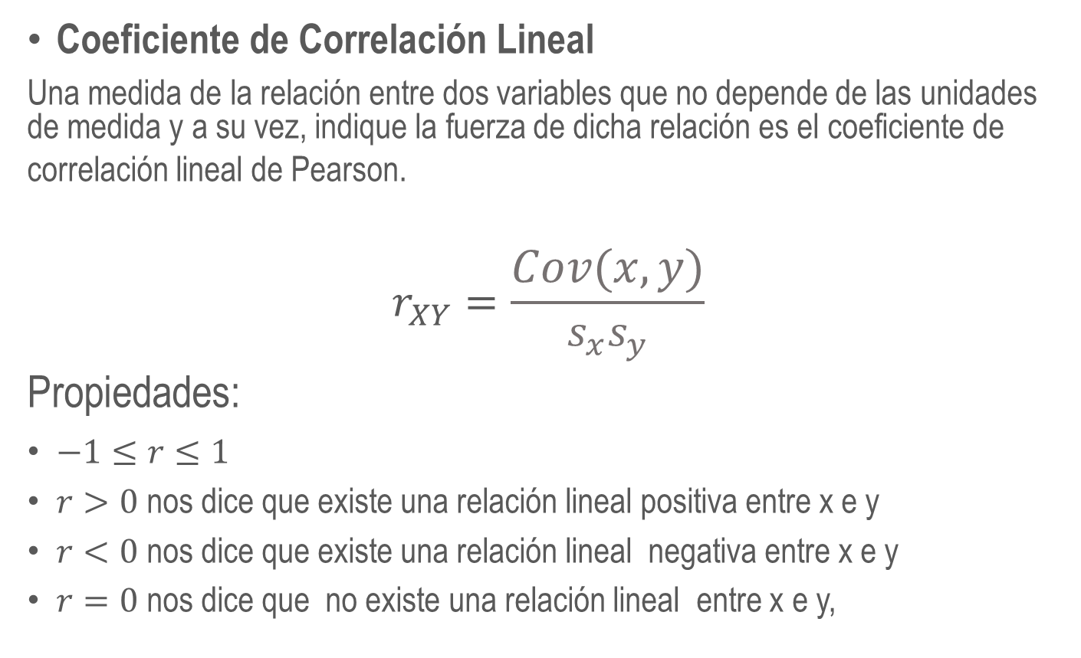
Medidas de asociación
Coeficiente de Correlación Lineal
Una medida de la relación entre dos variables que no depende de las unidades de medida y a su vez, indique la fuerza de dicha relación es el coeficiente de correlación lineal de Pearson.
$$r_{XY}=\frac{Cov(x,y)}{s_{x}s_{y}}$$
Propiedades:
$−1≤r≤1$
$r>0$nos dice que existe una relación lineal positiva entre x e y
$r<0$nos dice que existe una relación lineal negativa entre x e y
$r=0$nos dice que no existe una relación lineal entre x e y,

Slide 40
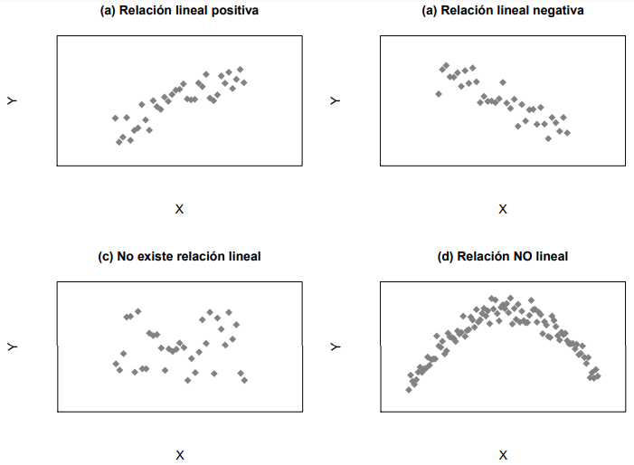
Medidas de asociación - Coeficiente de Correlación Lineal

